Slide 1
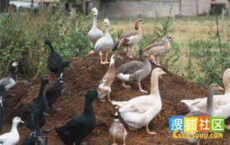


Slide 2
艾普尔·约翰逊说，“鸭子通常只被看成是病毒的携带者，而不是直接威胁。”鸭子似乎不会将流感传染给人，但它们能感染其它动物，然后传染给人。
在2004年，一些狗患有一种不知名的呼吸道疾病。一项调查表明这种呼吸道疾病是由马流感A H3N8病毒导致的。科学家认为这种病毒从马传染给狗，现在能在狗与狗之间传播，导致衍生出特种的H3N8狗流感病毒。病毒有可能从狗传染给人。

Slide 3
据美国探索频道报道，源自北美的新型流感继续肆虐全球，世界卫生组织已经将警戒级别提高至第五级。流感最先于1930年出现在猪身上，经过几十年的演变，健康专家已经识别出了几种其它类型的流感病毒。然而，到底是哪一种动物将此类病毒传染给人的？可能是以下携带流感病毒的动物:

